Slide 1


Chapitre 5
COM101
Optique et photonique
1ère année
HOLOGRAPHIE
Renaud GABET
Bureau 3D45
renaud.gabet@telecom-paris.fr

Slide 2
Plan
Importance de la phase pour la vison 3D
Idée de base de l’holographie
Eléments de théorie
  Enregistrement
  Plaque holographique
  Relecture
  2 familles d’hologrammes : en transmission ou en réflexion
Contraintes expérimentales
Applications
COM101 Chap 5 : Holographie

Slide 3
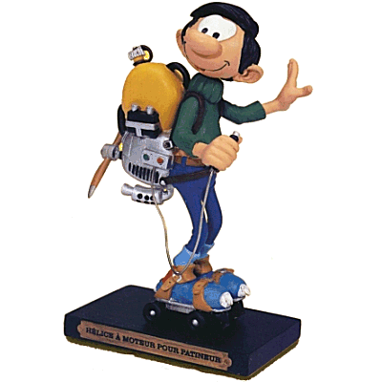
Pour voir il faut éclairer
Un objet éclairé réémet de la lumière dans toutes les directions (principe de Huygens-Fresnel)
Dans le noir un objet est invisible !
Chaque point de l’objet réémet de la lumière dans toutes les directions

Slide 4
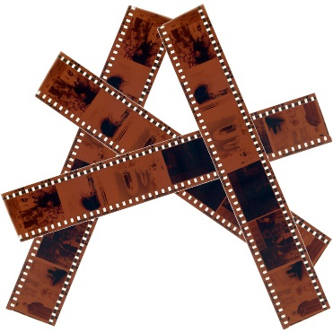
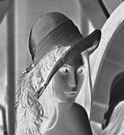
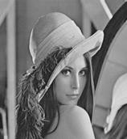
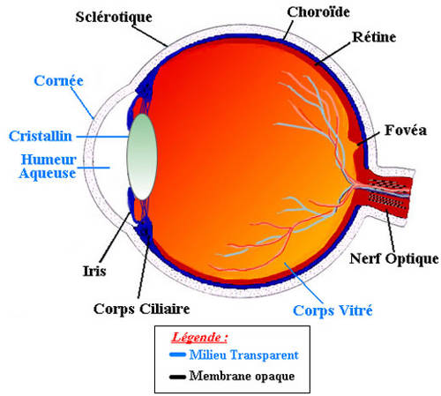
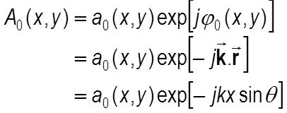
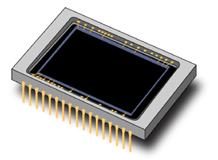
Les supports d’enregistrement
Pellicule argentique
→ On obtient un négatif qu’il faut développer
20 µm
Cristaux d’halogénure d’argent (AgBr, …) qui noircissent sous l’effet de la lumière
Œil
Capteur CCD ou CMOS
Tous ces détecteurs sont quadratiques !
Onde plane
x
0
θ
z
Aucun détecteur ne peut enregistrer ‘l’histoire’ de l’onde !!!
→ Perte de la phase !
http://cte.univ-setif.dz/coursenligne/Visionfinal2/Cours1.html

Slide 5
Comment former une image sur un support ?
Sans système d’imagerie (lentille …) :
Support d’enregistrement (pellicule argentique par exemple)
Chaque point de la plaque reçoit la lumière provenant de tous les points de l’objet et de son environnement
La plaque est éclairée de manière (quasi) uniforme
+
Détecteur quadratique
➔ Pas d’image!!!

Slide 6
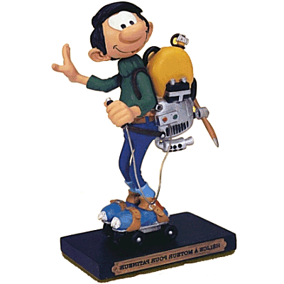
Pour former une image nette sur la plaque
Il faudrait qu’un point de la plaque ne reçoive la lumière que d’un point de l’objet
→ Sans dispositif particulier, c’est impossible !

Slide 7
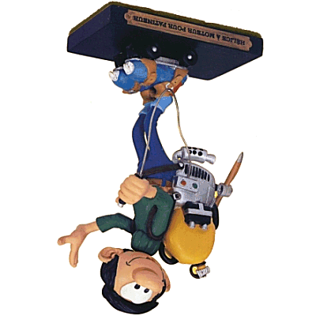

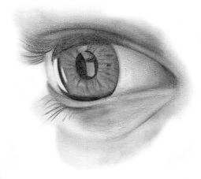
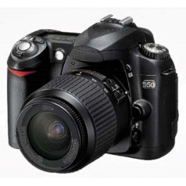
Solution : la lentille
Tous les rayons issus d’un point convergent au même point
Plan image
Image floue
f
Lentille de focale f
Image Nette
Que voit-on avec un seul œil?
Image en 2D !!
→ Perte des angles de vue
→ Perte de profondeur
Pas adapté pour la vision 3D
Plus de relief

Slide 8

La vision stéréoscopique : du relief !
Chaque point de l’espace reçoit une image 2D différente de l’objet
Le cerveau reconstitue
2 images en 2D décalées
en une image 3D

Slide 9
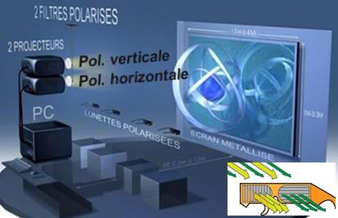
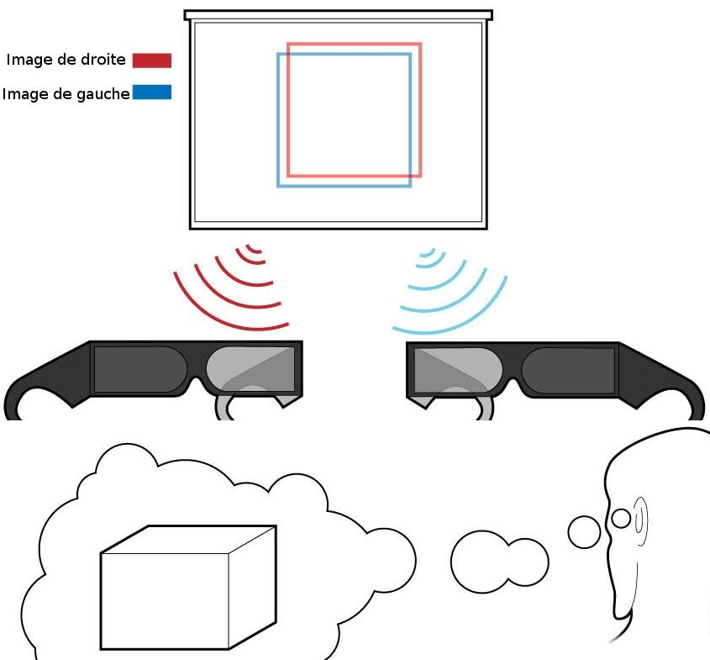
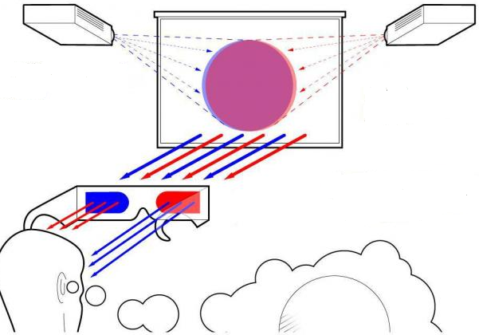
La stéréoscopie au cinéma
Les anaglyphes
Images polarisées
Images alternées
Vue
gauche
Vue
droite
3D
3D
Persistance rétinienne
Défauts :
Besoin de lunettes
Un seul angle de vue
Focalisation sur l’écran alors que l’objet est ailleurs → Mal de tête!
https://sites.google.com/site/1s3tpe3d/procedes-stereoscopiques/conclusion

Slide 10
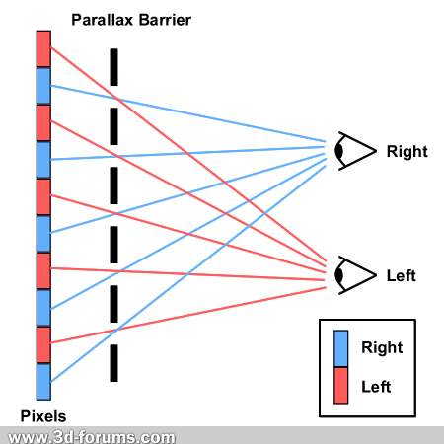
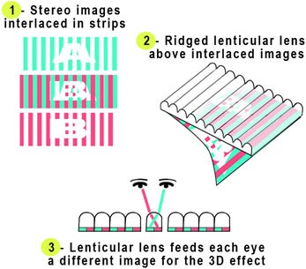
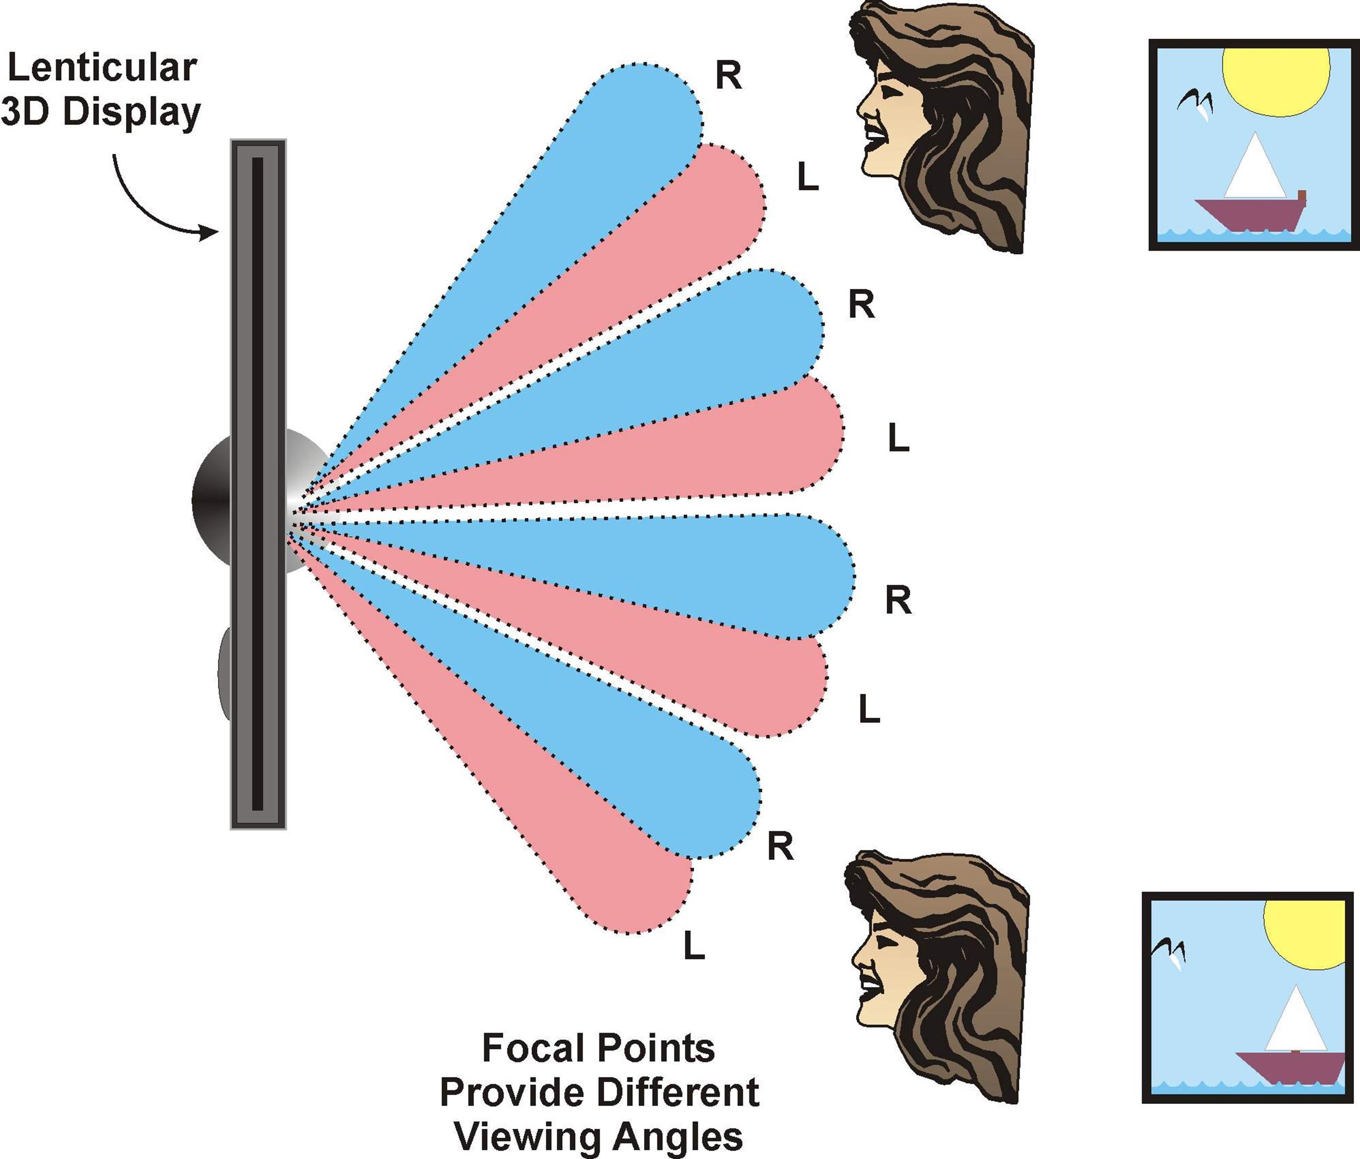

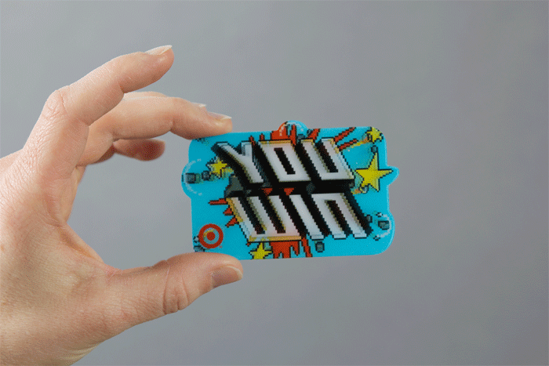
Ecrans 3D sans lunettes : autostéreoscopie
Ecrans lenticulaires
Ecrans lenticulaires multivues
Ecrans paralaxes
Défauts :
Un seul angle de vue
Position précise devant l’écran
Focalisation sur l’écran alors que l’objet est ailleurs → Mal de tête!

Slide 11
Pour enregistrer un objet en 3D, il faut …
Ne pas mettre de lentille entre l’objet et la plaque de détection
➔ Pour pouvoir enregistrer plusieurs angles de vue pour que chaque œil puisse voir un angle différent : stéréoscopie
Pour que la vue change quand on se déplace devant l’écran
Trouver un moyen d’enregistrer les distances et les angles
Codage des distances par les Interférences: I∝ différence de marche
⇒ Convertisseur Δφ / ΔI
⇒ Codage du volume dans la figure d’interférence
⇒ Enregistrement sur un détecteur quadratique
⇒ Gabor, 1948

Slide 12
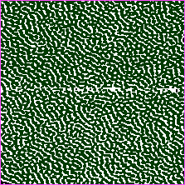
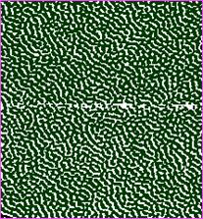

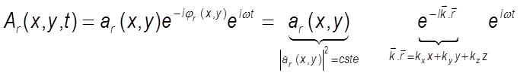

3. Eléments de théorie
1. Enregistrement
Faisceau
de
Référence
A
Figure d’interférences compliquée
Elle contient la totalité de l’information venant de l’objet
cohérent
r
A
0
0
Figure
d’interférences
Eclairement
de l’objet
Onde objet :
Plaque Photographique
avec a₀ et ϕ₀ compliqués !
Onde de référence :
Figure d’interférences :
COM101 Chap 5 : Holographie

Slide 13
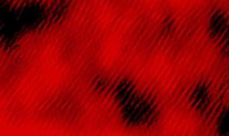
3. Eléments de théorie
1. Enregistrement
Cas de deux ondes planes
Cas d’une onde plane et une sphérique
x
x
Référence
Y
Y
Référence
z
Objet
z
Hologramme
Hologramme
d
Objet
Exemple d’un véritable hologramme
COM101 Chap 5 : Holographie

Slide 14
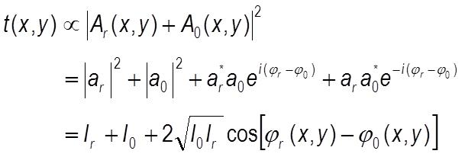
3. Eléments de théorie
2. La plaque
Facteur de transmission de la plaque après développement :
Linéairement dépendante de l’intensité lors de l’enregistrement
t
E
Cette transparence s’appelle Hologramme
⇒ Contient l’information codée sur l’amplitude et la phase de A₀
COM101 Chap 5 : Holographie

Slide 15
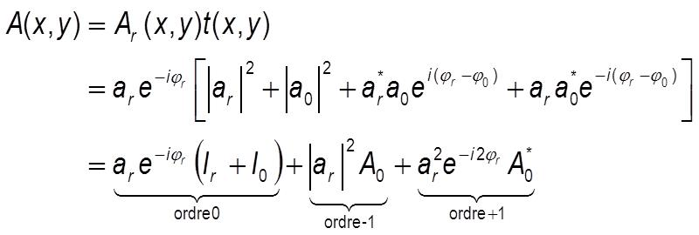

3. Eléments de théorie
3. Relecture
On ré-éclaire l’hologramme avec l’onde de référence initiale
Diffraction de cette onde par l’hologramme
Juste après l’hologramme :
Partie proportionnelle à l’onde de référence (ordre 0)
Champ transmis sans être diffracté !
En première approximation
COM101 Chap 5 : Holographie

Slide 16

3. Eléments de théorie
3. Relecture
Partie proportionnelle à l’onde objet (ordre -1)
⇒ Onde objet ∝exp(-iϕ₀)
⇒ Image orthoscopique ⇐⇒ profondeur identique
    Image virtuelle
Nos yeux voient la même onde que celle qu’émettait l’objet
Faisceau de
Référence
A
r
A
0
Image virtuelle
Onde objet
Sous plusieurs points de vue !
Onde reconstruite
Par diffraction
COM101 Chap 5 : Holographie

Slide 17

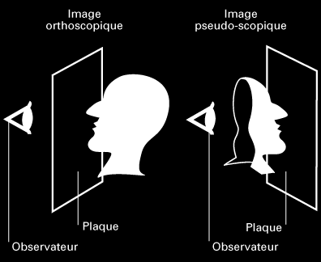
3. Eléments de théorie
3. Relecture
Partie proportionnelle à l’onde objet conjuguée (ordre +1)
⇒ Onde objet conjuguée ∝exp(+iϕ₀)
⇒ Image pseudoscopique : profondeur inversée
⇒ Image réelle
⇒ Dans la direction ∼2θ
COM101 Chap 5 : Holographie

Slide 18
3. Eléments de théorie
3. Relecture : exemple
Objet
x
x
Référence
Référence
Y
z
z
Hologramme
Hologramme
Objet
Conjugué
a) Enregistrement
b) Reconstitution
COM101 Chap 5 : Holographie

Slide 19
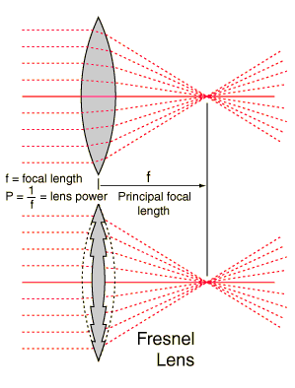
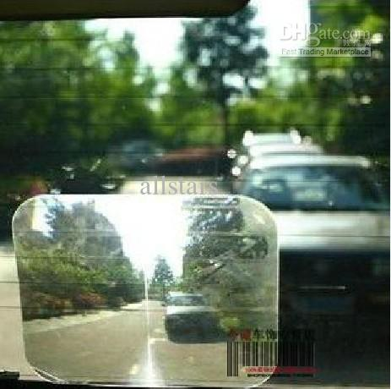
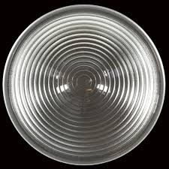
3. Eléments de théorie
3. Relecture : exemple
Objet
Y
Référence
Conjugué
z
Hologramme
Image conjuguée
≡
Lentille de Fresnel
La-bs.com
https://commons.wikimedia.org/
COM101 Chap 5 : Holographie

Slide 20


3. Eléments de théorie
3. Relecture : exemple
Faisceau de
Référence
A_{r}
Hologramme
Chaque partie de l’hologramme contient tous les éléments de l’image, il contient l’information de l’ensemble de l’objet mais vu sous un angle donné
Onde objet
θ
z
θ
Onde objet conjuguée
Image virtuelle
Hologramme
d’hologramme:
copie
Ondes reconstruites
Image réelle
Nouvelle
Onde de ref
COM101 Chap 5 : Holographie

Slide 21
3. Eléments de théorie
4. Deux familles d’hologrammes
Hologramme en transmission
Hologramme en réflexion
Hologramme
Hologramme
Faisceau de
Référence
A_{r}
A_{r}
θ
z
z
Image virtuelle
Image virtuelle
COM101 Chap 5 : Holographie

Slide 22



3. Eléments de théorie
4.1. Hologramme en transmission : écriture
Onde objet et onde de réf. du même côté !
x
Maxima des franges d’interférences
Λ
λ_{écriture}
Onde
Plane
Ref
k_{r}
θ
k_{g}
θ/2
Z
θ/2
k₀
Onde
Plane
Objet
Δ
COM101 Chap 5 : Holographie

Slide 23

3. Eléments de théorie
4.1. Hologramme en transmission : relecture
x
λ_{relecture}
Onde
Plane
Objet
Reconstruite
Onde
Plane
Ref
θ/2
i
Objet virtuel
Z
Condition de Bragg (interf. constr.)
Δ
Onde
Plane
Ref
θ/2
i
Interférences
Si λ_{écriture} = λ_{relecture}
sini = (2k+1)sinθ/2
Λ
Objet à sa position initiale !
Objet virtuel
Si λ_{écriture} ≠ λ_{relecture}
i ≠ θ/2
Objet décalé mais net !
COM101 Chap 5 : Holographie

Slide 24
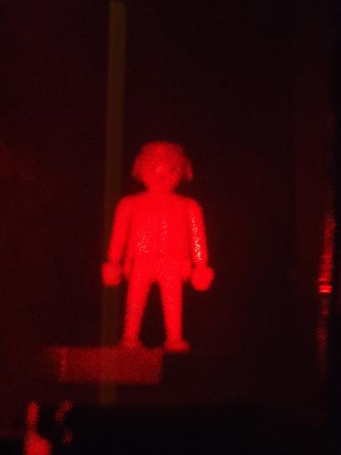
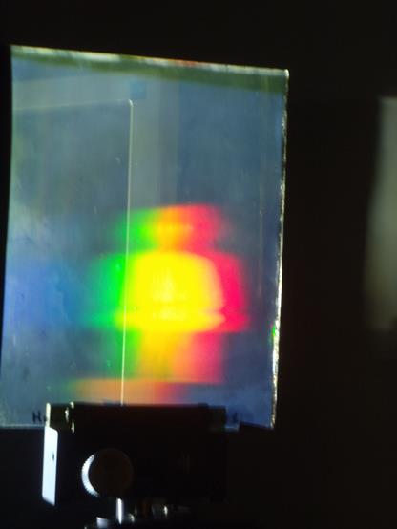
3. Eléments de théorie
4.1. Hologramme en transmission : relecture
Lumière laser
Lumière blanche
COM101 Chap 5 : Holographie

Slide 25


3. Eléments de théorie
4.2. Hologramme en réflexion : écriture
Onde objet et onde de réf. de part et d’autre !
x
Maxima des franges d’interférences
λ_{écriture}
Onde
Plane
Ref
Onde
Plane
Objet
k_{g}
θ
θ/2
θ/2
Z
k_{r}
k₀
Δ
Franges dans l’épaisseur !!!!
COM101 Chap 5 : Holographie

Slide 26
3. Eléments de théorie
4.2. Hologramme en réflexion : Relecture
λ_{relecture}
x
Onde
Plane
Ref
Objet virtuel
i
Loi de la réflexion:
i_{incident} = i_{réflechi}
i
Z
Onde
Plane
Objet
Reconstruite
Δ
Déphasage entre 2 ondes successives
Onde
Plane
Ref
Λ
Objet
virtuel
i
i
Interférences
Miroir de Bragg
En même temps qu’on enregistre l’hologramme, on enregistre un filtre
qui ne réfléchie qu’une longueur d’onde.
On peut donc regarder cette hologramme en l’éclairant avec une source blanche
(soleil, ampoule, LED…).
COM101 Chap 5 : Holographie

Slide 27
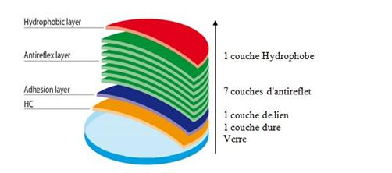

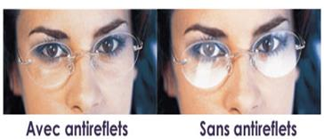
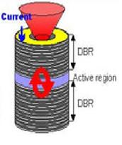
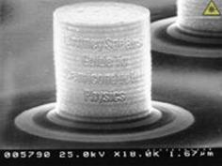
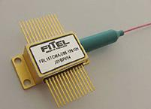
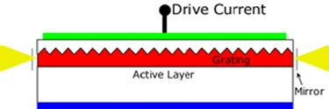
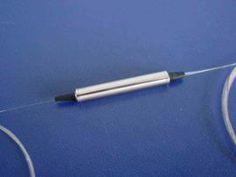
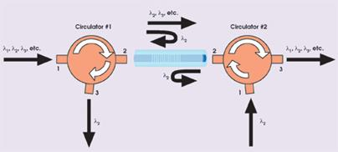
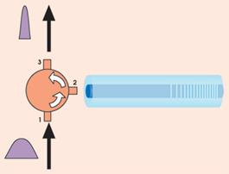
3. Eléments de théorie
4.2. Applications des miroirs de Bragg
Traitements antireflets
-Mono-multicouche
-Toutes λ (UV, Vis., IR)
-Application variées :
téléscope, photo etc.
Lasers
VCSEL
DFB
70µm
      Fonctions optiques pour les télécommunications
Add / Drop
Compression
D’impulsion
COM101 Chap 5 : Holographie

Slide 28
4. Contraintes Expérimentales
Un laser
Les plaques holographiques
  Taille des grains
  La linéarité de la réponse de la plaque
  Epaisseur des plaques
La stabilité du montage pendant l’inscription
COM101 Chap 5 : Holographie

Slide 29
4. Contraintes Expérimentales
4. Montage expérimental typique en transmission
Objet
Objet
Référence
Référence
Hologramme
Hologramme
LASER
LASER
Objet
Lame séparatrice
Enregistrement
Relecture
COM101 Chap 5 : Holographie

Slide 30
4. Contraintes Expérimentales
4. Montage expérimental typique en réflexion
      Montage de Denisyuk
LASER
LASER
Référence
Référence
Hologramme
Hologramme
Objet
Objet
Enregistrement
Relecture
COM101 Chap 5 : Holographie

Slide 31
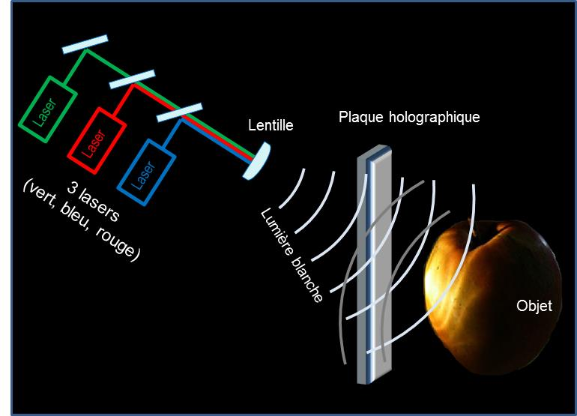
5. Applications de l’holographie
1. Holographie couleur et Muséographie
COM101 Chap 5 : Holographie

Slide 32
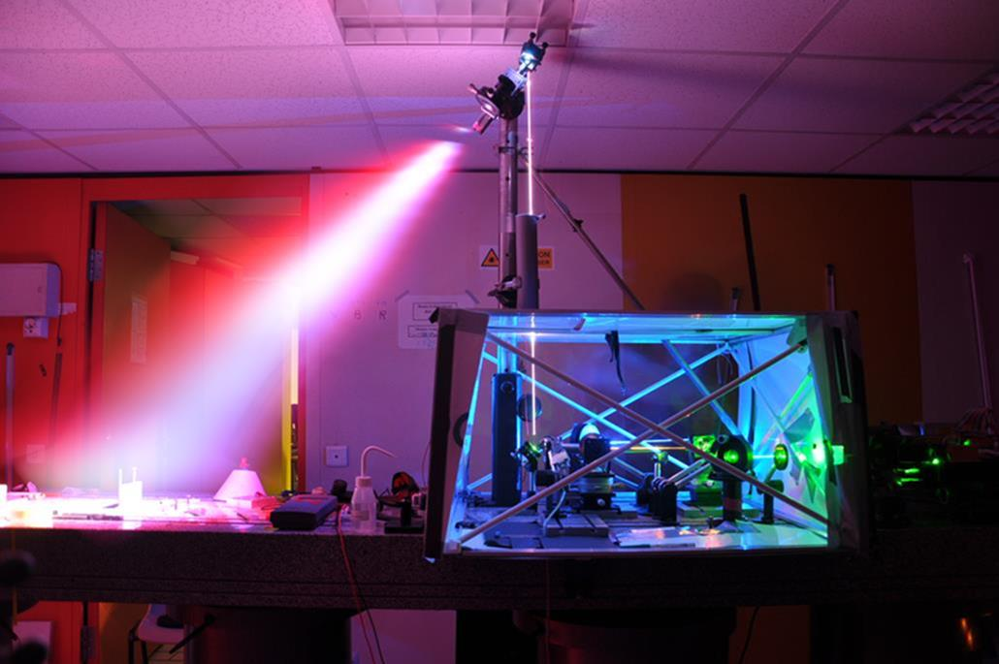
5. Applications de l’holographie
1. Holographie couleur et Muséographie
COM101 Chap 5 : Holographie

Slide 33
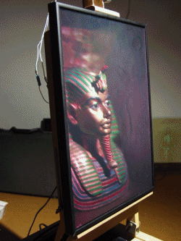
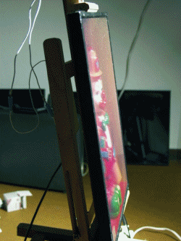
5. Applications de l’holographie
1. Holographie couleur et Muséographie
http://www.ultimate-holography.com/
COM101 Chap 5 : Holographie

Slide 34
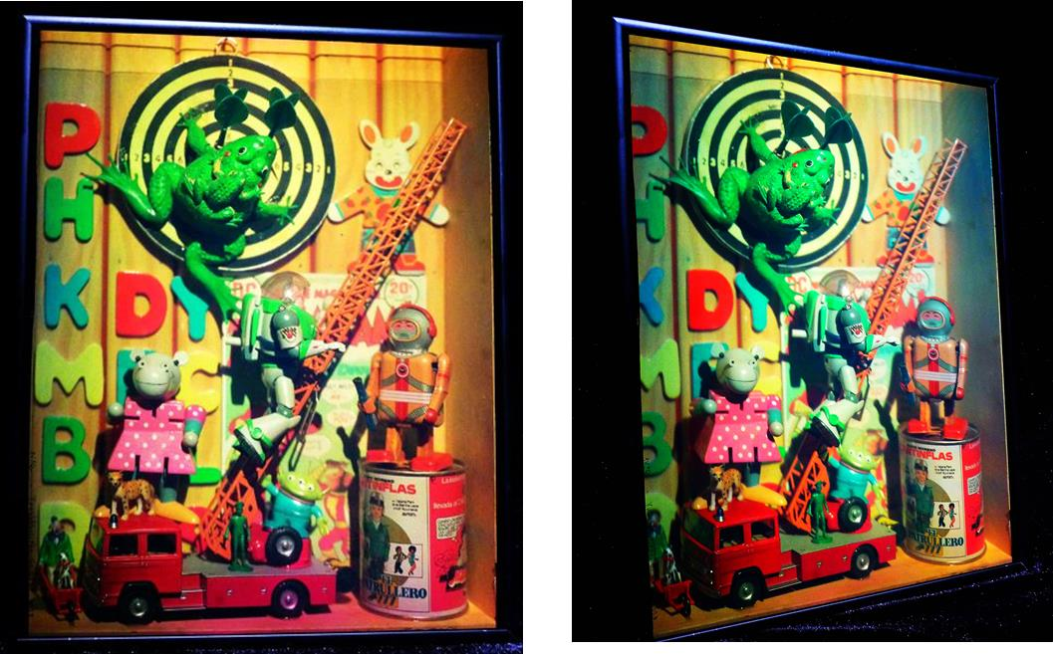
5. Applications de l’holographie
1. Holographie couleur et Muséographie
Papillon_analogique
D:\ENST ENSEIGNEMENT\ENST\COM101\Cours\video_et_photo\videoHDcanettes_analogique.avi
D:\ENST ENSEIGNEMENT\ENST\COM101\Cours\video_et_photo\videoHDTheToy.avi
D:\ENST ENSEIGNEMENT\ENST\COM101\Cours\video_et_photo\videoHDClown bleu.avi

Slide 35
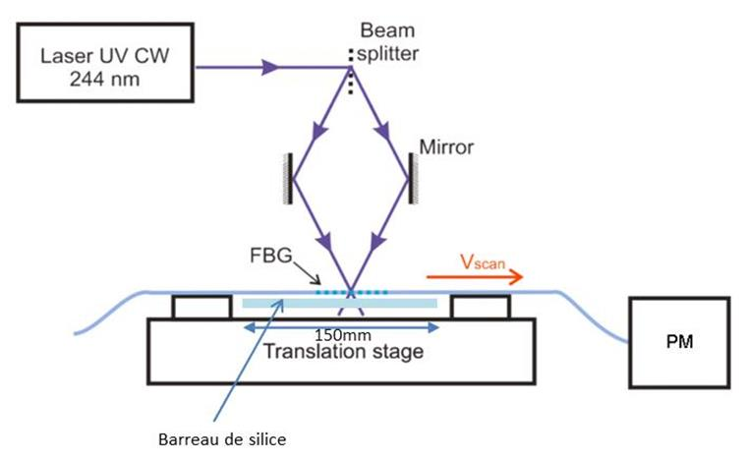
5. Applications de l’holographie
2. Photo-inscription et composants optiques
      Photo-inscription de réseaux de Bragg sur des verres photo-sensible (dopage Ge) par méthode holographique (franges d’interférences UV)
COM101 Chap 5 : Holographie

Slide 36
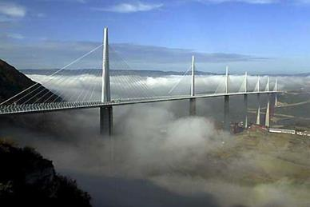
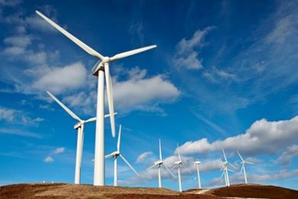
5. Applications de l’holographie
2. Photo-inscription et composants optiques
      Optique fibrée
    Fonctions optiques pour les télécommunications
    Capteurs : température, contraintes etc
      Optique en espace libre (EOH : éléments d’optique holographique)
    Fonctions de base : lentille, lame séparatrice …
    Réseaux plans, courbes
    Miroirs sélectifs
    Correction d’aberration, adressage, filtre d’amplitude et de phase

Slide 37
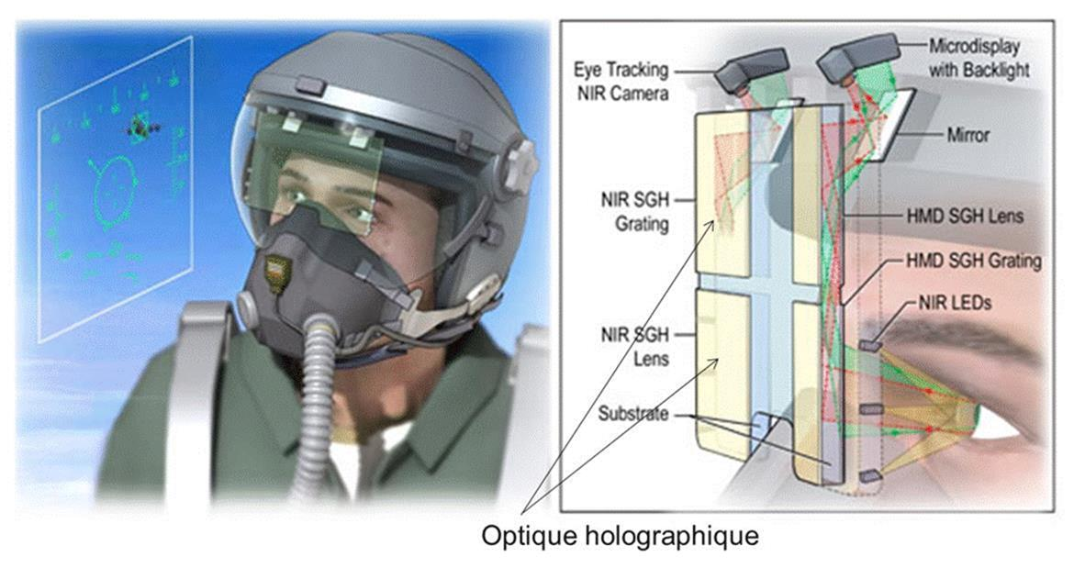
5. Applications de l’holographie
2. Photo-inscription et composants optiques
      Application EOH : vision tête haute (Head Up Display)
L’hologramme se cache dans le miroir dichroique (holographique)
- Transparent pour le visible
- Réfléchissant pour le rouge
Spectre visible
Ecran d’affichage
COM101 Chap 5 : Holographie

Slide 38
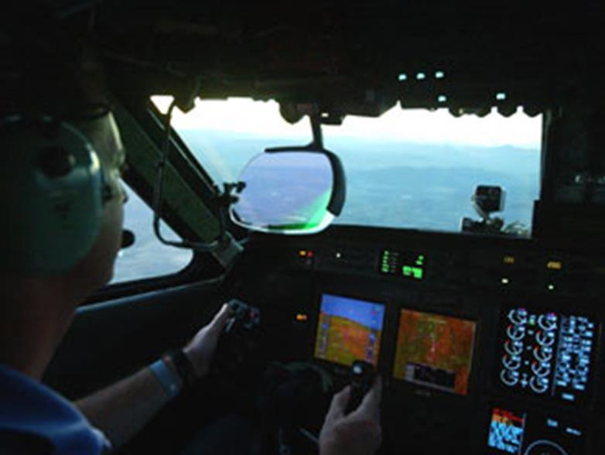
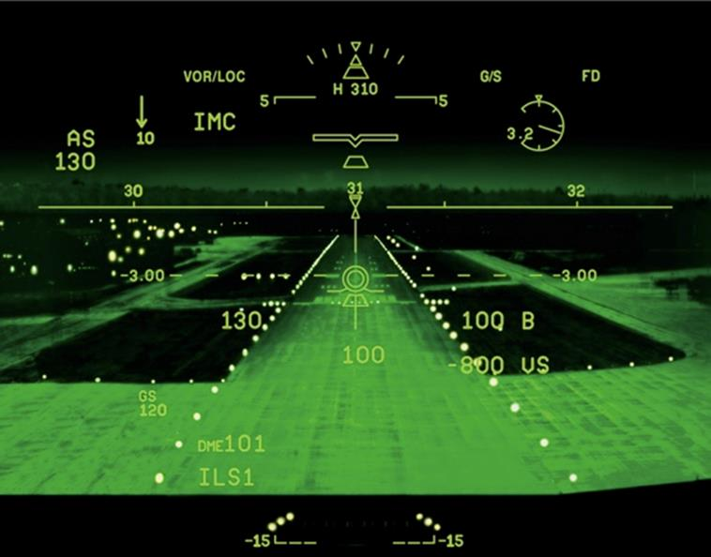

5. Applications de l’holographie
2. Photo-inscription et composants optiques
      Application EOH : vision tête haute (Head Up Display)

Slide 39





5. Applications de l’holographie
2. Photo-inscription et composants optiques
      Application EOH : Google glass, Hololens…
→ Réalité augmentée
☺ Pseudo-hologrammes :
Vue 3D
Angle de vue variable (capteurs gyroscopiques)
☹ Mais mal à la tête

Slide 40

5. Applications de l’holographie
3. Sécurité et Packaging
Hologramme Arc-en-Ciel
      Réalisation :
  Réalisation d’un hologramme par réflexion (Master).
  Copie de cet hologramme préalablement recouvert d’une toute petite fente.
La profondeur dans l’axe vertical est sacrifiée.
On restitue l’image grâce à la lumière blanche et, suivant l’angle de vue, l’hologramme change de couleur.
Incopiable
COM101 Chap 5 : Holographie

Slide 41


5. Applications de l’holographie
4. Etude de µ-déformations dans l’industrie
En blanc, absence de vibration
COM101 Chap 5 : Holographie

Slide 42



5. Applications de l’holographie
5. Mémoire holographique : Disque dur holographique
Permet de changer
L’angle
La direction
SLM : panneau LCD
de cases opaques (0) et transparentes (1) de l'information à stocker.
Sockage par pages de pixels
Débit Gigaoctets/sec
Enregistrement de la TF
de la page de données
↑Densité d’information
Niobate de lithium
photoréfractif
En faisant varier l'orientation du faisceau de référence, on peut inscrire plusieurs couches de données sur un même endroit du disque : 1To / cm³
COM101 Chap 5 : Holographie

Slide 43



5. Applications de l’holographie
5. Mémoire holographique : HVD (Holo. Versatile Disc)
      Principe de l’enregistrement
      Structure du disque
TF
Miroir
dichroique
Laser de
lecture (Vert)
Hologramme
Laser de
positionnement
      Le disque
HVD = 3,9 téraoctets
6 000 CD-ROM
830 DVD
80 DVD Blu-ray
COM101 Chap 5 : Holographie

Slide 44


5. Applications de l’holographie
6. Holographie numérique sur support analogique
      Enregistrement de la scène
      Différentes méthodes:
Caméra
Appareil
photo
Avec un fichier de données
crée par ordinateur
Images de synthèse…
192 prises
Le centre de rotation de la caméra sera positionné sur la plaque
Tout ce qui apparait devant ce centre apparaitra comme flottant devant l’hologramme
COM101 Chap 5 : Holographie

Slide 45

5. Applications de l’holographie
6. Holographie numérique sur support analogique
      Calcul de l’hologramme a imprimer
On calcule l’onde objet sur la plaque holo (diffraction de Fresnel)
On calcule bit par bit la figure d’interférences en fonction de l’angle de l’onde de référence.
Plusieurs ordinateurs calculent les millions de points nécessaires à la restitution de l’hologramme
      Impression de l’hologramme
      L’information est ensuite transférée point par point sur une plaque holographique :
  3 lasers de 3 couleurs différentes
  Tête optique spéciale type Videoprojecteur inversé (Secret Indiustriel)
Video_clown_numerique
Video_enfant_numerique
http://www.ultimate-holography.com/

Slide 46



5. Applications de l’holographie
7. Holographie numérique sur support numérique
Modulateur
Spatial de
Lumière
Erreur de calcul!
COM101 Chap 5 : Holographie

Slide 47
5. Applications de l’holographie
7. Holographie numérique sur support numérique
Projet PAF 2015
D:\ENST\ENSEIGNEMENT\ENST\COM101\Groupe1a5\Cours\video_et_photo\Holocube_numerique.mp4
COM101 Chap 5 : Holographie

Slide 48



5. Applications de l’holographie
7. Holographie numérique sur support numérique
Institut de recherche technologique

Slide 49




5. Applications de l’holographie
7. Holographie numérique sur support numérique
      Limite de résolution actuelle
      →taille min d’un cristal liquide d_{min}= 6µm
$$i>2d_{min}$$
θ
D_{min} =6µm
i
$θ_{max}=2 arcsin\frac{λ}{2i_{min}}$ = 3°
$$i=\frac{λ}{2sinθ/2}$$
Si θ> θ_{max}
☹ Impossible de générer des hologrammes numériques avec des angles de vue supérieur à 3° !!

Slide 50


5. Applications de l’holographie
8. Télévision 3D du futur
      Principe :
Identique à l’holographie numérique
Sur des afficheurs digitaux : SLM
Succession d’images
      Verrous à lever :
Utiliser des LEDs plutôt que des lasers
Augmenter la résolution des SLM et leur coût (15 000E la matrice HD 1,5cm*1cm)
Trouver des méthodes de calcul économes pour générer l’onde objet
Image générée par ordi
Image restituée
COM101
http://www.digitalholography.eu/publications.html

Slide 51


5. Applications de l’holographie
De la 3D où une impression?
Écran
Écran
Ce n’est pas un hologramme
Ce n’est qu’une illusion de 3D !
COM101 Chap 5 : Holographie

Slide 52


5. Applications de l’holographie
De la 3D où une impression?

